Slide 1
Listas
João Baptista Cardia Neto

Slide 2
Listas
Estrutura de dados clássica;
  Possui operações determinadas;
  Podemos ABSTRAIR e entender seu funcionamento como um array;

Slide 3
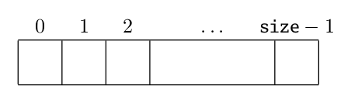
Listas
Itens são vistos dessa forma:

Slide 4
Listas
São dinâmicas;
  Crescem e diminuem;
  O tamanho é dito pela quantidade de itens dentro dela;
  Não existe lacuna entre os itens.

Slide 5
Operações definidas na Lista
add(item);
  Adiciona um item no fim da lista;
add(posicao,item);
  Adicionar um item na posição especificada;
get(posicao);
  Retorna um item na posição especificada;
indexOf(item);
  Retorna a posição do item, -1 se não existir.

Slide 6
Operações definidas na Lista
IsEmpty();
  Retorna se a lista está vazia;
removeAt(posicao);
  Remove e retorna o item da posição especificada;
set(posicao,item);
  Altera o valor do item na posição especificada, retorna o item original;
size();
  Retorna o tamanho da lista.

Slide 7
Shifting
Ao incluir (ou retirar) itens da lista é necessário mudar a posição dos remanescentes;
Imagine a seguinte lista:
  5,8,2,1,4,7
Ao fazer a operação add(3,6) nela o resultado deverá ser:
  5,8,2,6,1,4,7
Uma lista NÃO PODE TER LACUNAS.

Slide 8
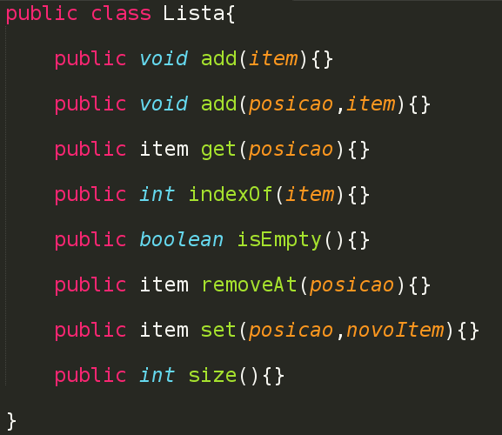

Slide 9
Exercícios
Qual o resultado das operações?
  items.add(5)
  items.add(8)
  items.add(3)
  items.removeAt(1)
  items.add(10)
  items.add(4)
  items.removeAt(3)
  items.removeAt(1)
items.add(1)
items.set(0, 2)
items.add(3)
items.set(0, 4)
items.set(1, 5)
items.add(6)
items.removeAt(1)
items.get(1)

Slide 10
Exercícios
Uma lista com os seguintes itens:
  {1, 7, 2, 4, 1, 8, 9, 7}
Qual o resultado das operações?
  items.size()
  items.get(3)
  items.indexOf(7)
  items.removeAt(5)
  items.add(0, 3)
  items.add(2, 5)
  items.removeAt(1)

Slide 11
Exercícios
Implemente uma lista para:
  Número inteiros;
  Strings;
  Floats;
  Para a classe ClimaTempo (Exemplo da aula passada);
  Para a classe Vetor (Exercícios aula passada)

